Slide 1
分离分析化学
张文清
Tel:13818800410
Email:zhwqing@ecust.edu.cn
徐汇实验三楼121 奉贤实验四楼501

Slide 2
课程概述
教学理念
课程设计
改革成效
创新特色
课程类型 专业核心课
课程学分学时 2学分/32学时
课程中心 http://i.s.ecust.edu.cn/space/index.shtml
智慧树

Slide 3
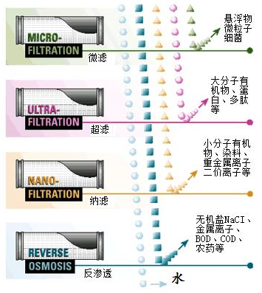
内 容
分离理论：
分离方法：
分离过程的热力学过程
分离过程的动力学过程
分子间的相互作用与溶剂特性
沉淀分离法
萃取分离法
色谱分离法
膜分离法
电化学分离法
其它分离法
分子蒸馏、分子印迹分离、
超分子分离体系、泡沫吸附分离

Slide 4
教学方法
思想
三大理论基础，八大核心分离技术
以基础理论为基石
科学
以分离知识点为核心
时代
以应用案例为辅
已知解析式画函数图像
高阶
以科学研究前言为拓展
创新
，，，

Slide 5
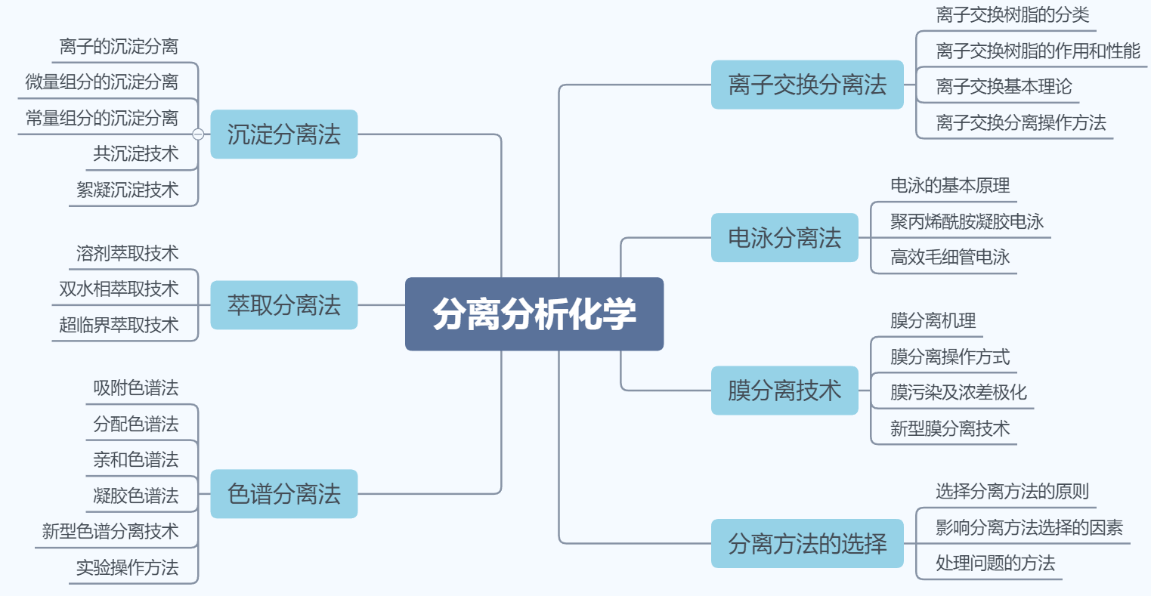
授课章节

Slide 6
教学方法
教学重点
教学难点
分离过程基本理论
如何根据被物质特性选择分离方法
极性、亲和性、分子大小、溶解性、手性。
热力学、动力学、分子间的相互作用与溶剂特性。
核心分离技术的原理、应用和发展
如何根据分离分析目的选择分离技术
定量、定性，少量、大量。
分离技术应用案例
系统化构建复杂物质的分离工艺
药物分离、蛋白分离、药物成分、水净化
基础理论——物质特性——偶联技术
突破难点的关键：以化学物质间相互作用理论为指导

Slide 7
教学方法
课前(线上)
课中(线下）
课后
课前（打基础）
教师提前发布一周的学习任务
第一周
一. 学习内容
第1章 绪论
第2章 沉淀分离法中 2.1，2.2
在线学习上述课程内容视频，完成习题。
二. 课后作业
自学教材：P1-P24 第一章 试样的采集及处理，习题 1-6（不交）
三. 答疑
有问题请在课程平台“课程问答”板块或者QQ群提出来，
师生共同讨论。
自主学习
看知识点视频
做配套习题
课程论坛互动

Slide 8
线上学习要求
♦ 按照教学进度完成视频、章测试等网上作业
♦ 在课程问答区积极互动，提出问题、解答问题等
♦ 完成布置的作业，准备线上见面课内容，参与互动
♦ 不发广告贴、垃圾贴、水贴等，积极传递正能量

Slide 9
线上线下课程安排
时间 | 内容 | 小组交流 | 课程安排
9月3日 | 课程总体要求；1 绪论 |  | 线下教学
9月10日 | 2.1 沉淀分离法 |  | 线下教学
9月24日 | 2.2 沉淀分离法 | 第1、2组 | 线下教学
10月8日 | 3.1 萃取分离法 |  | 线上学习
10月15日 | 翻转课堂 | 第3、4组 | 线下教学
10月22日 | 3.3 萃取分离法；4.1 色层分析法 |  | 线上学习
10月29日 | 翻转课堂 | 第5、6组 | 线下教学
11月5日 | 4.2 色层分离法 4.3 色层分析法 |  | 线上学习
11月12日 | 翻转课堂 | 第7、8组 | 线下教学
11月19日 | 5 离子交换法 |  | 线上学习
11月26日 | 翻转课堂 | 第9、10组 | 线下教学
12月3日 | 6 电泳分离法 8 分离方法选择 |  | 线上学习
12月10日 | 翻转课堂 | 小论文（自主报名） | 线下教学
12月17日 | 讨论，复习 |  | 线下教学

Slide 10
线下交流安排
1、章节交流
每次2组，每组9-10人，15分钟以内
组员分工合作，制作PPT并汇报
一人担任组长，组员互相评价
2、小论文交流
自主报名，8分钟以内
PPT制作
讲解

Slide 11
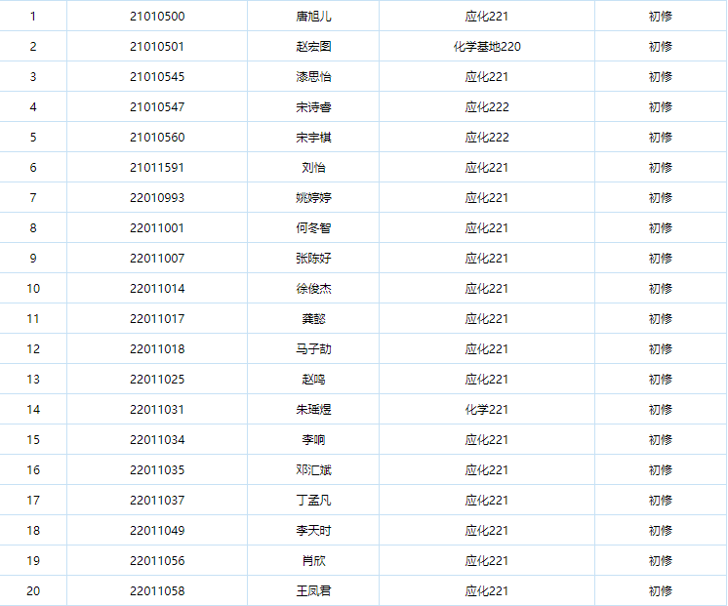

Slide 12
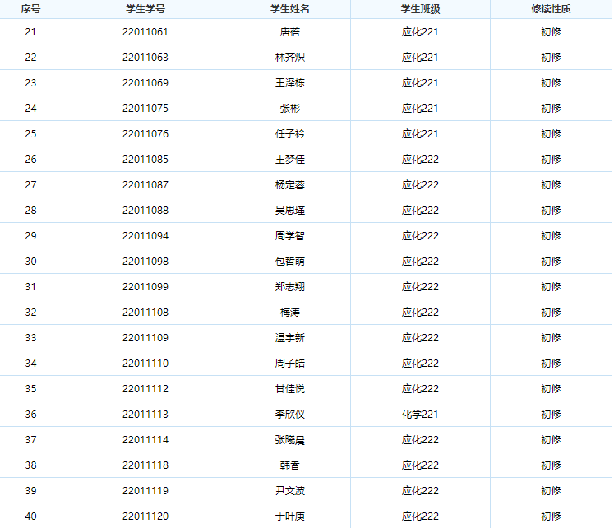

Slide 13
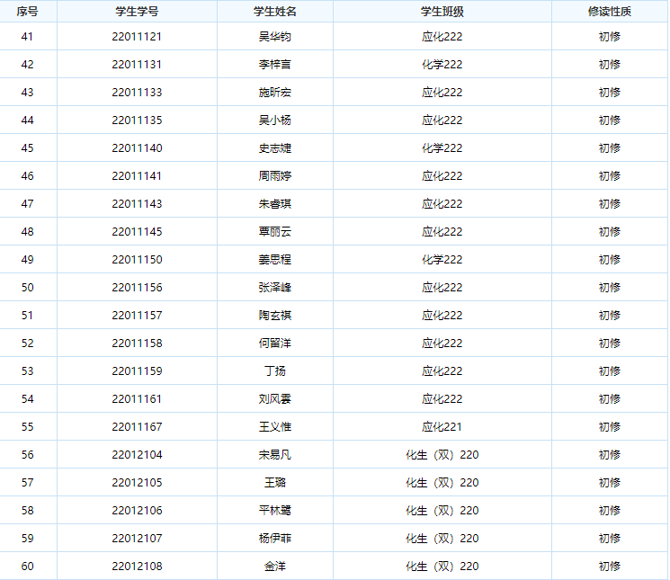

Slide 14
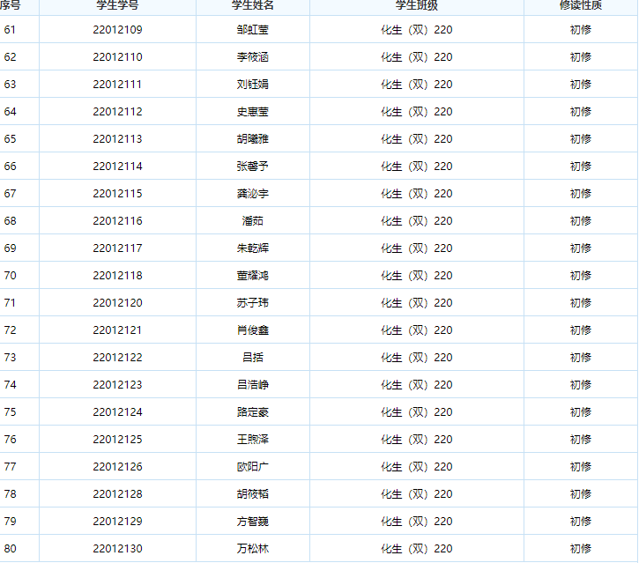

Slide 15
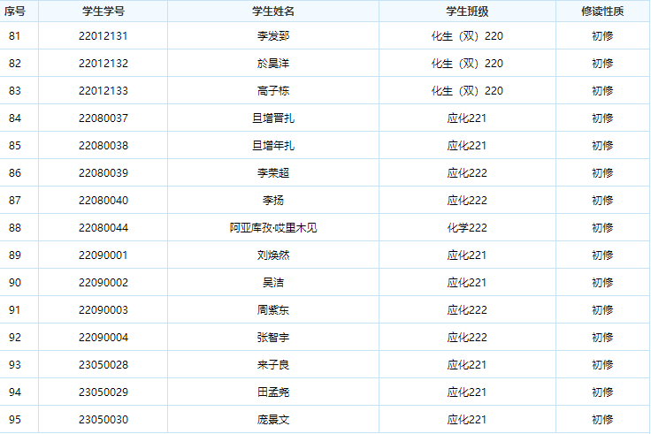

Slide 16
第一周
一. 学习内容
第1章 绪论
第2章 沉淀分离法中 2.1
在线学习上述课程内容视频，完成习题。
二. 课后作业
自学内容：教材P1-P24 第一章 试样的采集及处理
习题P24 1-6（不交）
三. 答疑
有问题请在课程平台“课程问答”板块或者微信群提出来，
师生共同讨论。

Slide 17
课后作业——小论文
小论文：
字数：5000-8000字
格式：华东理工大学学报格式
题目，中英文摘要，关键字，正文，参考文献
时间：第13周之前
分离科学的实例，分离新方法、新原理、新技术

Slide 18
教材
分离分析化学（第二版） | 张文清主编 | 华东理工大学 | 2016年
现代分离方法与技术 (第三版) | 丁明玉 | 化学工业出版社 | 2019年
《Separation Process Principles》3rd edition | D. SeaderErnest J. HenleyD. Keith Roper | John Wiley & Sons | 2010年

